Slide 1

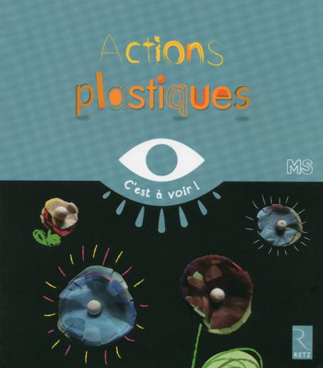
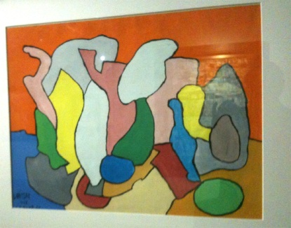
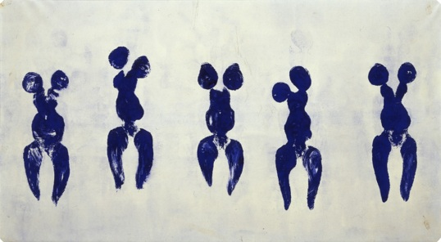
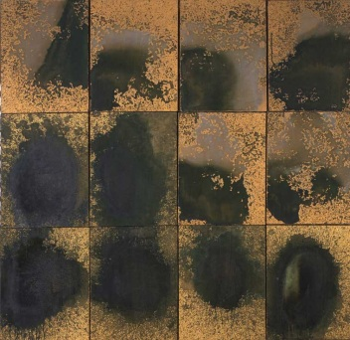
Liste des consignes : Actions plastiques MS
Graphisme : Manipuler la couleur et la matière - Séance « Cerner »
Objectifs : Cerner d’encre dorée différentes
formes préalablement collées.
Ouverture culturelle : Sans titre (Gaston Chaissac 1961)
Graphisme : Manipuler la couleur et la matière - Séance « Presser »
Objectifs : Compléter avec des feutres les
espaces laissés libres par la pression d’un
visage préalablement peint.
Ouverture culturelle : Anthropométrie de
l’époque bleue (Yves Klein)
Graphisme : Manipuler la couleur et la matière - Séance « Asperger »
Objectifs : Asperger d’eau des taches d’encre
entourées de feutre noir.
Ouverture culturelle : Oxidation painting (Andy Warrhol)

Slide 2
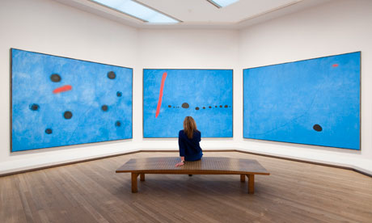
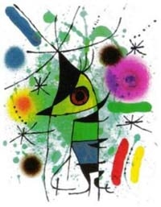
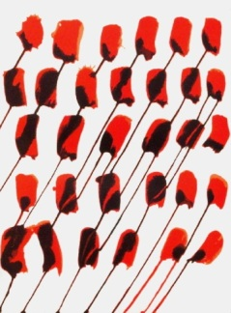
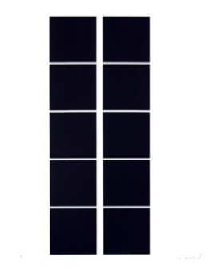
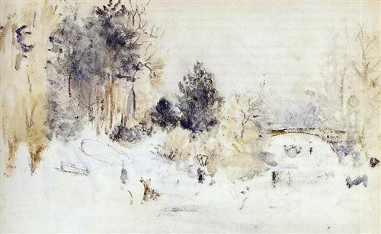
Graphisme : Manipuler la couleur et la matière - Séance « Egoutter »
Objectifs : Réaliser des taches d’encre de
couleurs différentes sur un support en
égouttant des pinceaux.
Ouverture culturelle : Bleu II (Joan Miró)
Graphisme : Manipuler la couleur et la matière - Séance « Absorber »
Objectifs : Réaliser un graphisme au coton-tige
autour de taches obtenues par absorption
d’encre.
Ouverture culturelle : Le poisson chantant (Joan Miró)
Graphisme : Manipuler la couleur et la matière - Séance « Faire couler »
Objectifs : Prolonger au feutre des coulures
d’encre réalisées verticalement et orientées
de façons différentes.
Ouverture culturelle : Composition taches rouges
(Alexander Calder)
Graphisme : Manipuler la couleur et la matière - Séance « Quadriller »
Objectifs : Quadriller au feutre noir des
empreintes de blocs de construction.
Ouverture culturelle : Elévation (Aurélie Némours)
Graphisme : Manipuler la couleur et la matière - Séance « Délaver »
Objectifs : Délaver avec de l’eau un dessin
préalablement réalisé sur un support.
Ouverture culturelle : Snowy Landscape
(Berthe Morisot)

Slide 3
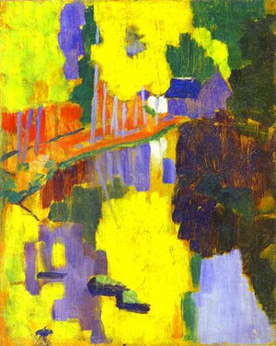
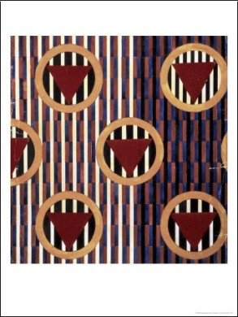
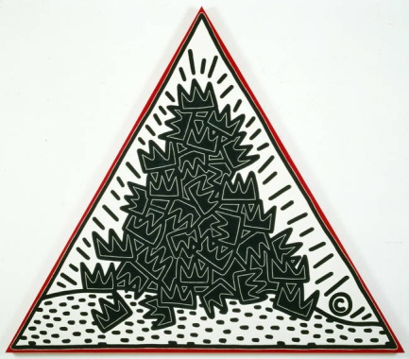
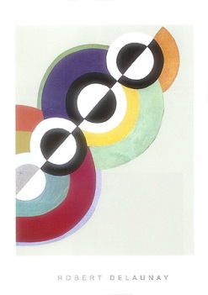
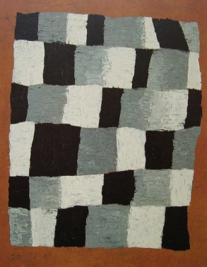
Graphisme : Composer- Séance « Déchiqueter »
Objectifs : Tracer des lignes et des ronds
concentriques au feutre noir sur des morceaux
de papier de couleur déchiquetés.
Ouverture culturelle : Le Talisman (Paul Sérusier)
Graphisme : Composer- Séance « Entourer »
Objectifs : Entourer chaque forme collée de petits
points tracés avec de la peinture à l’aide
d’un coton-tige.
Ouverture culturelle : Red triangles in round
( L. S. Popova)
Graphisme : Composer- Séance « Cranter »
Objectifs : Reconstituer un triangle en collant des
bandes de papier de couleur découpées à l’aide
d’une paire de ciseaux à crans.
Ouverture culturelle : A pile of crowns for Jean
Michel Basquiat (Keith Haring)
Graphisme : Composer- Séance « Décaler »
Objectifs : Tracer des traits au feutre noir en suivant
le pourtour de bandes collées de façon décalée.
Ouverture culturelle : Rhythms (Robert Delaunay 1934)
Graphisme : Composer- Séance « Alterner »
Objectifs : Réaliser des alternances de couleurs
et de motifs graphiques sur un support rond.
Ouverture culturelle : En rythme (Paul Klee)

Slide 4

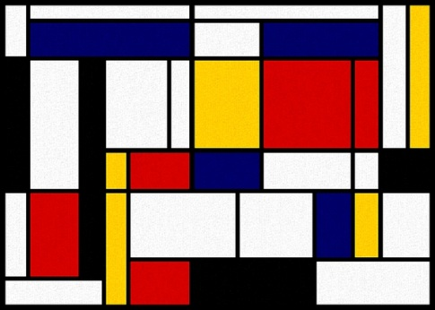
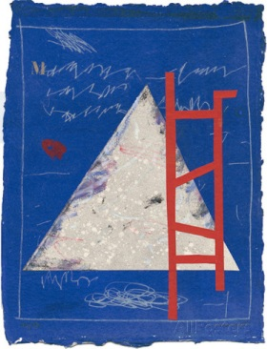
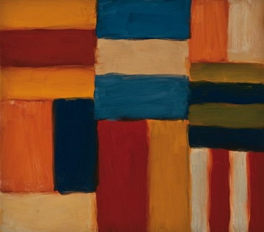
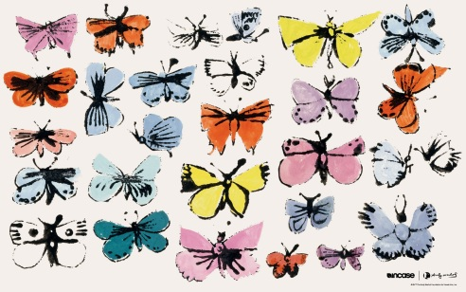
Graphisme : Composer- Séance « Contourner »
Objectifs : Crayonner autour de formes en carton
pour les contourner.
Ouverture culturelle : Matin 1 (Auguste Herbin 1952)
Graphisme : Composer- Séance « Cloisonner »
Objectifs : Dessiner des ronds concentriques au
feutre noir dans des espaces préalablement
cloisonnés.
Ouverture culturelle : Composition avec du rouge,
du jaune et du bleu (Piet Mondrian)
Graphisme : Composer- Séance « Réserver »
Objectifs : Recouvrir d’encre un support parsemé
de morceaux de papier collant pour créer
un dessin en réserve.
Ouverture culturelle : Silences M (James Coignard)
Graphisme : Produire du volume - Séance « Positionner »
Objectifs : Positionner horizontalement et
verticalement des rouleaux en carton en
les collant sur un support préalablement peint.
Ouverture culturelle : Mexique (Sean Scully)
Graphisme : Produire du volume - Séance « Tordre »
Objectifs : Réaliser des papillons en tordant des
bandes de papier.
Ouverture culturelle : Butterflies (Andy Warhol)

Slide 5

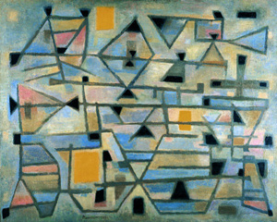
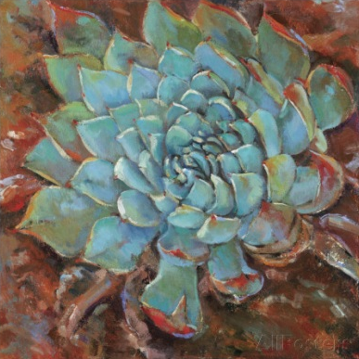
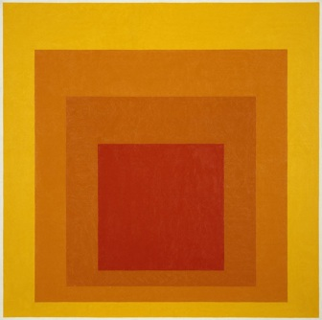
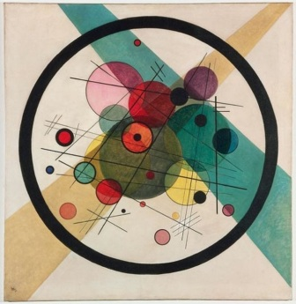
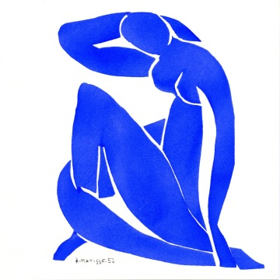
Graphisme : Produire du volume - Séance « Relier »
Objectifs : Relier tous les bouchons entre eux
puis uniquement par couleur.
Ouverture culturelle : Espace matinal (Alfred Manessier)
Graphisme : Produire du volume - Séance « Entailler »
Objectifs : Coller les uns sur les autres des carrés de
papier entaillés et pliés, de plus en plus petits.
Ouverture culturelle : Blue Agave II (Jillian David)
Graphisme : Produire du volume - Séance « Superposer »
Objectifs : Créer des fleurs en superposant
des ronds de papier de soie.
Ouverture culturelle : Homage to the square (Joseph Albers)
Graphisme : Produire du volume - Séance « Chevaucher »
Objectifs : Produire du volume en faisant se
chevaucher des Post-it de plusieurs couleurs sur
des bandes qui seront enroulées et collées sur
un support.
Ouverture culturelle : Circles in a circle (Vassily Kandinsky)
Graphisme : Produire du volume - Séance « Courber »
Objectifs : Coller en les courbant des bandes de
papier blanc et trace des ronds au feutre sur
toute la longueur de la bande.
Ouverture culturelle : Nu bleu II (Henri Matisse)

Slide 6
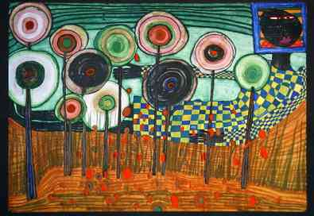
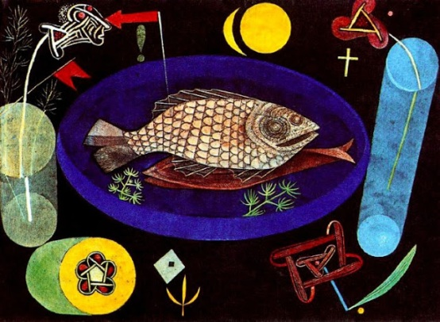
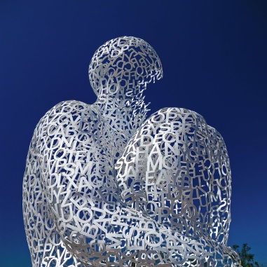
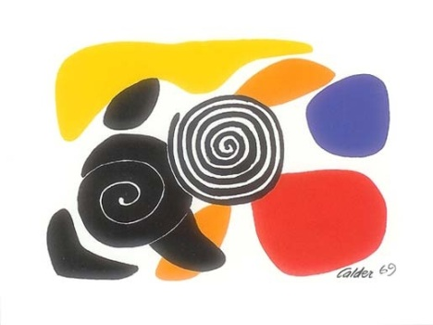
Graphisme : Composer- Séance « Plier »
Objectifs : Réaliser des fleurs en 3D en pliant et
en collant différentes formes de papier.
Ouverture culturelle : Black Girl
(Friedensreich Hundertwasser)
Graphisme : Composer- Séance « Mouler »
Objectifs : Coller des ronds en papier sur un
moulage réalisé avec des bandes encollées
de papier journal.
Ouverture culturelle : Around the fish (Paul Klee)
Graphisme : Composer- Séance « Modeler »
Objectifs : Modeler en pâte à sel les lettres de son
prénom et les coller sur un support
préalablement peint à l’encre.
Ouverture culturelle : L’Âme de l’Ebre (Jaume Plensa)
Graphisme : Composer- Séance « Enrouler »
Objectifs : Enrouler des bandes de papier et
les coller sur un support recouvert de triangles.
Ouverture culturelle : Spirals and Petals
(Alexander Calder)

